Slide 1



Nhiệt liệt chào mừng các thầy cô giáo

Slide 2


Slide 3
KIỂM TRA BÀI CŨ
Bạn nào gặp khó khăn trong học tập mà đã biết vượt qua?

Slide 4
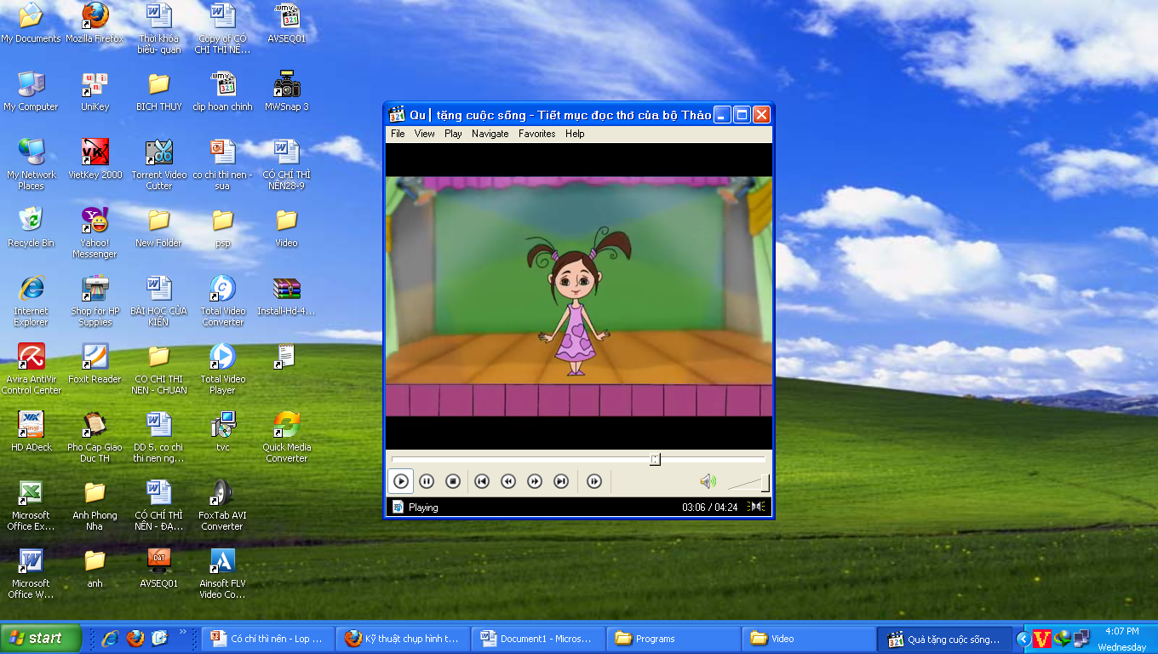


Slide 5
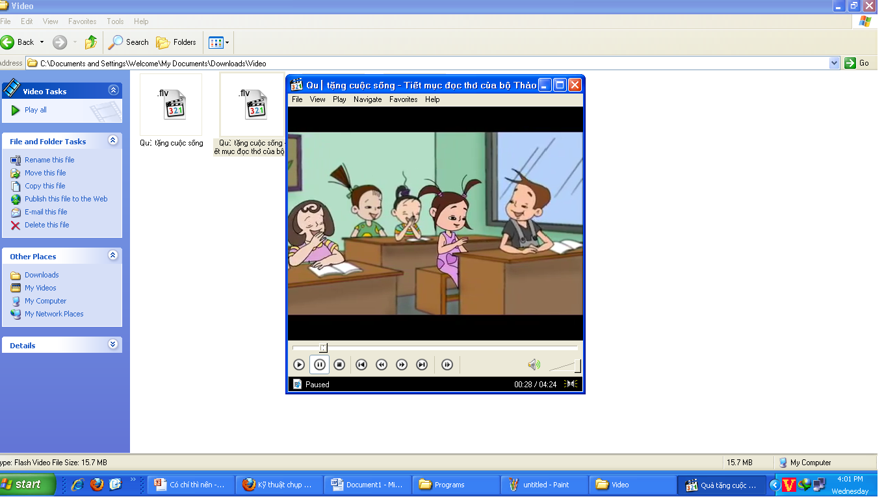
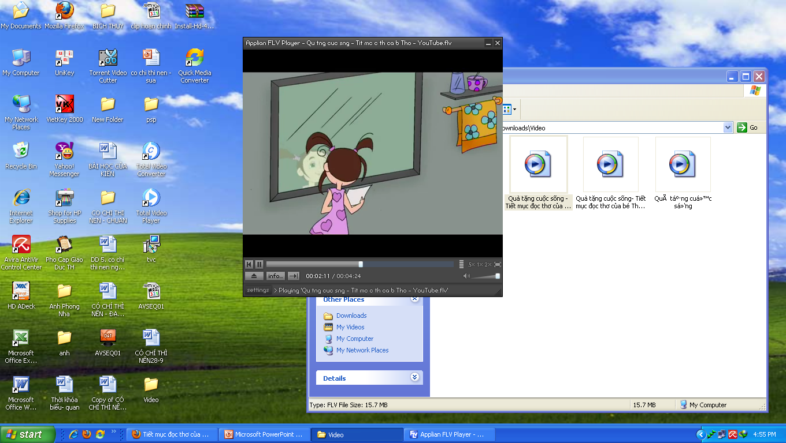
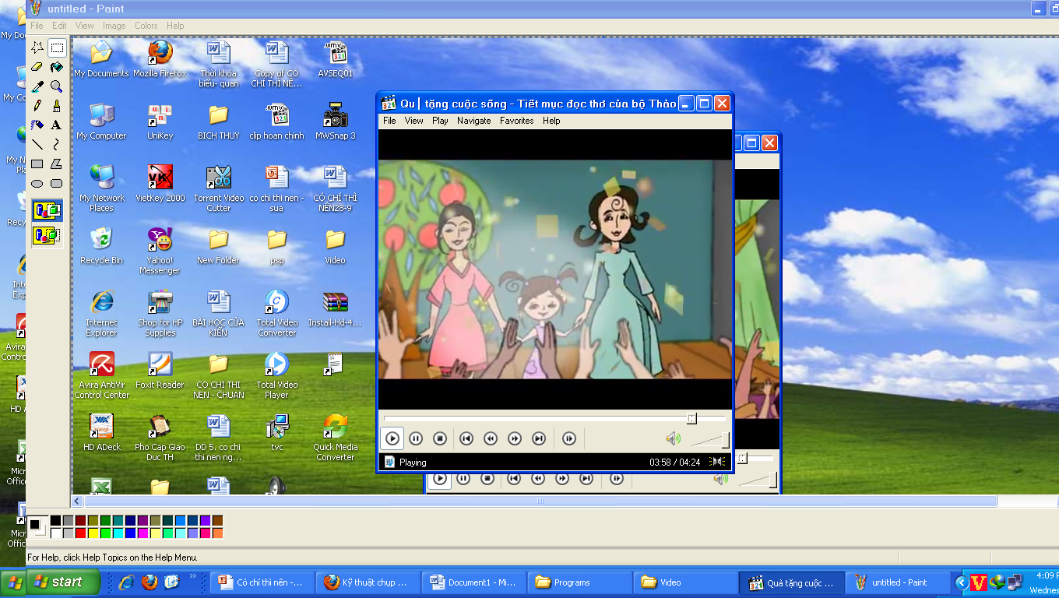

Slide 6
Đạo Đức
Có chí thì nên (tiết 1)
Bài 1: Những trường hợp nào dưới đây là biểu hiện của người có ý chí:
a. Nguyễn Ngọc Ký liệt cả hai tay, phải dùng chân để viết mà vẫn học giỏi.
b. Nhà Hương ở xa, đường đến trường lại khó đi nhưng Hương vẫn thường xuyên đi học đúng giờ.
c. Vụ lúa này nhà bạn Phương mất mùa nên có khó khăn, Phương liền bỏ học.
d. Chữ bạn Hiếu rất xấu nhưng sau hai năm kiên trì rèn luyện, nay Hiếu viết vừa đẹp vừa nhanh.

Slide 7
Bài tập 1:
Những trường hợp nào dưới đây là biểu hiện của người có ý chí?
Nguyễn Ngọc Ký bị liệt cả hai tay, phải dùng chân để viết
mà vẫn học giỏi.

Slide 8
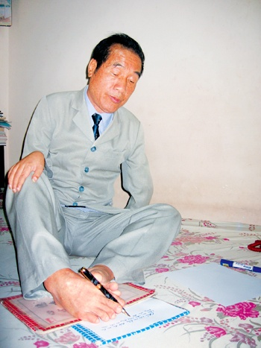
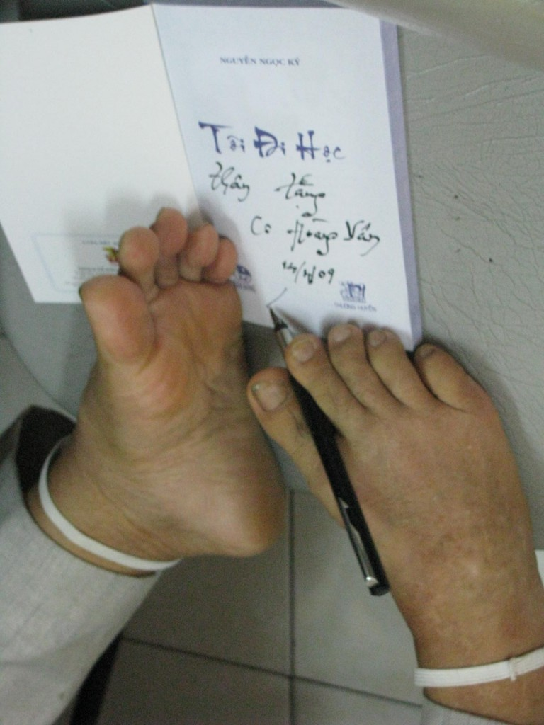
Nguyễn Ngọc Ký bị liệt cả hai tay, phải dùng chân để viết mà vẫn học giỏi

Slide 9
Bài 1: Những trường hợp nào dưới đây là biểu hiện của người có ý chí:
Nguyễn Ngọc Ký liệt cả hai tay, phải dùng chân để viết mà vẫn học giỏi.
b. Nhà Hương ở xa, đường đến trường lại khó đi nhưng Hương vẫn thường xuyên đến trường đúng giờ.

Slide 10
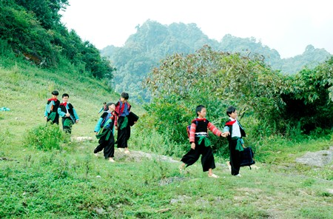
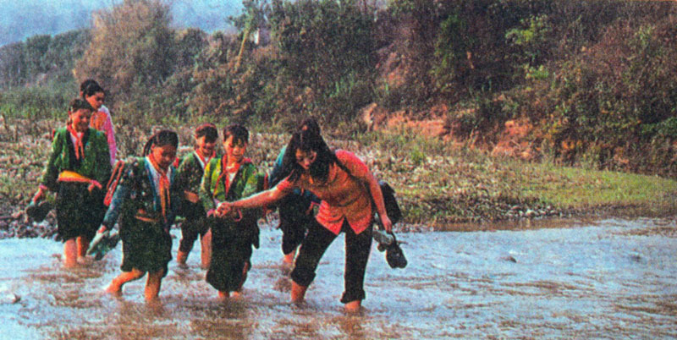

Slide 11
Bài 1: Những trường hợp nào dưới đây là biểu hiện của người có ý chí:
a. Nguyễn Ngọc Ký liệt cả hai tay, phải dùng chân để viết mà vẫn học giỏi.
b. Nhà Hương ở xa, đường đến trường lại khó đi nhưng Hương vẫn thường xuyên đễn trường đúng giờ.
c. Vụ lúa này nhà bạn Phương mất mùa nên có khó khăn, Phương liền bỏ học.

Slide 12
Bài 1: Những trường hợp nào dưới đây là biểu hiện của người có ý chí:
a. Nguyễn Ngọc Ký liệt cả hai tay, phải dùng chân để viết mà vẫn học giỏi.
b. Nhà Hương ở xa, đường đến trường lại khó đi nhưng Hương vẫn thường xuyên đến trường đúng giờ.
c. Vụ lúa này nhà bạn Phương mất mùa nên có khó khăn, Phương liền bỏ học.
d. Chữ bạn Hiếu rất xấu nhưng sau hai năm kiên trì rèn luyện, nay Hiếu viết vừa đẹp vừa nhanh.

Slide 13

Bài tập 2 :
Em có nhận xét gì về những ý kiến dưới đây ?
Những người khuyết tật dù cố gắng học hành cũng chẳng để làm gì.

Slide 14
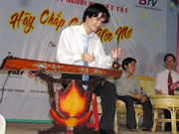

Slide 15
Bài tập 2 :
Em có nhận xét gì về những ý kiến dưới đây ?
Những người khuyết tật dù cố gắng học hành cũng chẳng để làm gì.
b) Chỉ có con nhà nghèo mới cần có chí vượt khó , còn con nhà giàu thì không cần .
c) Con trai mới cần có chí.

Slide 16
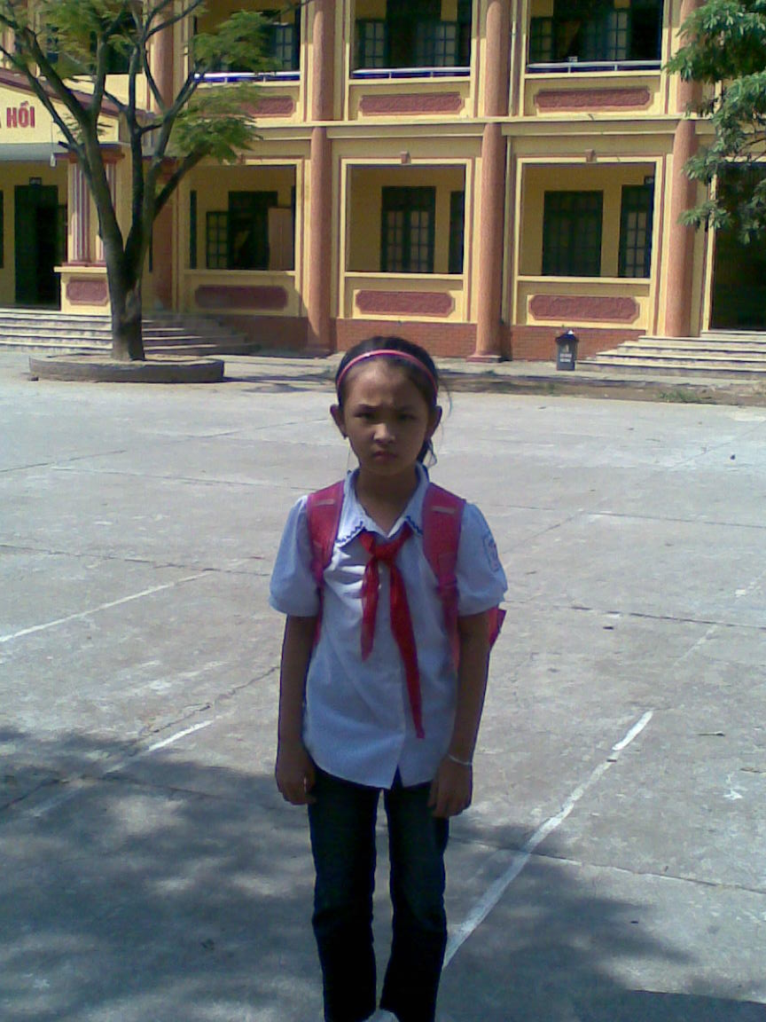

Slide 17
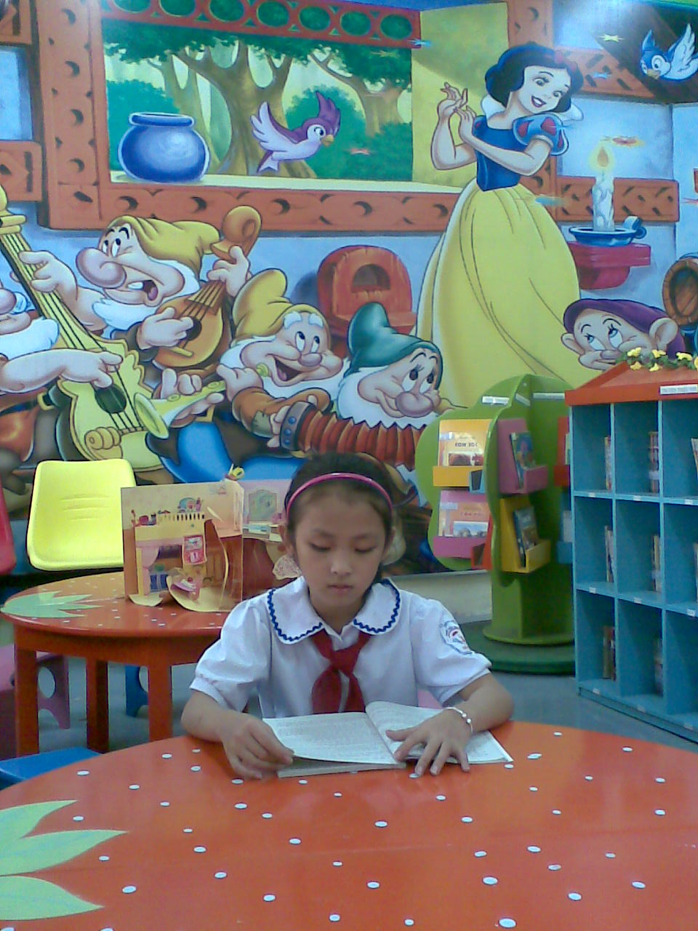
Thư viện thân thiện

Slide 18
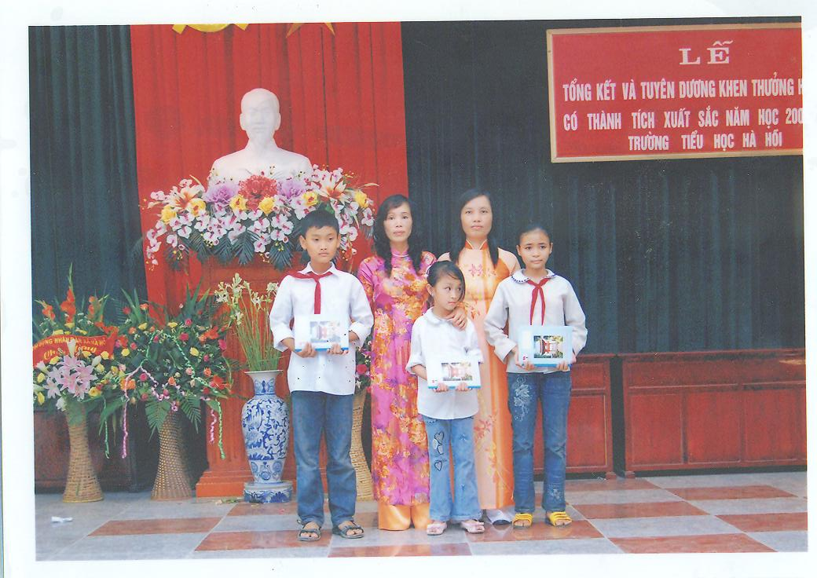

Slide 19

Bài tập 2 :
Em có nhận xét gì về những ý kiến dưới đây ?
a) Những người khuyết tật dù cố gắng học hành cũng chẳng để làm gì.
b) Chỉ có con nhà nghèo mới cần có chí vượt khó , còn con nhà giàu thì không cần .
c) Con trai mới cần có chí .
d)“Có công mài sắt có ngày nên kim”(Tục ngữ).

Slide 20
GHI NHỚ
Trong cuộc sống, ai cũng có thể gặp khó khăn, nhưng nếu có niềm tin và cố gắng vượt qua thì có thể thành công.
Không có việc gì khó
Chỉ sợ lòng không bền
Đào núi và lấp biển
Quyết chí ắt làm nên.
(Hồ Chí Minh)

Slide 23
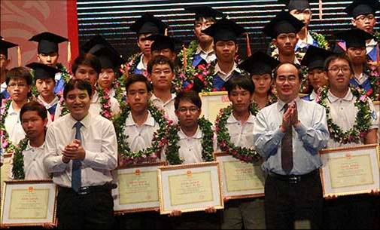

Slide 27

Chúc các thầy cô giáo mạnh khỏe!

